Slide 1

Môn học: Điện toán đám mây
Đề tài 28: Amazon Polly
Nhóm 01
TRƯỜNG ĐẠI HỌC SƯ PHẠM KỸ THUẬT THÀNH PHỐ HỒ CHÍ MINH
KHOA CÔNG NGHỆ THÔNG TIN
Giảng viên hướng dẫn: TS. Huỳnh Xuân Phụng

Slide 2
Danh sách thành viên:
Nguyễn Lê Đức Đạt 19133017
Nguyễn Thế Ngọc 19133040
Trịnh Tấn Đạt 19133001

Slide 3
Amazon Polly là gì:
Amazon Polly là dịch vụ chuyển đổi văn bản thành giọng nói chân thực, cho phép bạn tạo các ứng dụng có thể nói chuyện và phát triển những thể loại sản phẩm được trang bị khả năng nói hoàn toàn mới. Polly là dịch vụ Text-to-Speech (TTS) (chuyển văn bản thành lời nói) sử dụng công nghệ deep learning tiên tiến để tổng hợp thành lời nói tự nhiên của con người.

Slide 4
Các ngôn ngữ hỗ trợ
Amazon Polly có khả năng hỗ trợ rất nhiều ngôn ngữ khác nhau như: Tiếng Anh, tiếng Pháp, tiếng hàn, Bồ Đào Nha, Nhật,.......
Mỗi ngôn ngữ sẽ có các đặc tính khác nhau về các mặt như: Name/ID, Gender, Neural Voice,...

Slide 5
Lợi ích
Giọng nói có tính tự nhiên.
Lưu Trữ và tái phân phối tiếng nói.
Truyền dòng dữ liệu thời gian thực.
Tùy chỉnh và điều khiển tiếng nói được phát.
Chi phí thấp.

Slide 6
Trường hợp sử dụng
Tạo nội dung:
Amazon Polly có thể tạo tiếng nói ở hàng chục thứ tiếng, đơn giản hóa việc thêm tiếng nói cho ứng dụng có đối tượng toàn càu như nguồn RSS, trang Web hay video.
Ví dụ: Chuyển đổi một bài viết sáng bài nói và cho khả năng download về dưới dạng file mp3,...
Học trực tuyến
Amazon Polly cho phép các nhà phát triển đưa vào ứng dụng của họ một trải nghiệm thị giác nâng cao, như cử động mặt khớp tiếng nói được tạo, hay làm nổi bật chữ kiểu karaoke. Amazon Polly đơn giản hóa việc yêu cầu thêm một luồng siêu dữ liệu thông tin về khoảnh khắc mà câu, từ hay âm thanh được phát âm.
Ví dụ: App học tiếng anh Doulingo,...

Slide 7
Trường hợp sử dụng
3. Điện Thoại
Với Amazon Polly, trung tâm liên lạc của bạn có thể gặp gỡ khách hàng với giọng nói tự nhiên. Bạn có thể lưu và dùng lại tiếng nói được phát ra cho người gọi của Amazon Polly qua các hệ thống trả lời giọng nói tương tác (IVR) như Amazon Connect. Ngoài ra, bạn có thể dùng API của Amazon Polly để đưa ra các thông tin thời gian thực tự động như tình trạng dịch vụ, truy vấn tài khoản và hóa đơn, địa chỉ và thông tin liên lạc.

Slide 8
Tổng quan project
- Ở project của nhóm em, nhóm sẽ xây dựng một website chứa nội dung là những bài blogs về những địa điểm tổ chức âm nhạc nổi tiếng, kết hợp với Amazon Polly để chuyển đổi nội dung bài blog đó thành giọng nói, cùng với việc kết hợp translate nội dung ra nhiều ngôn ngữ khác nhau sẽ giúp cho project tiếp cận được với nhiều người hơn.

Slide 9
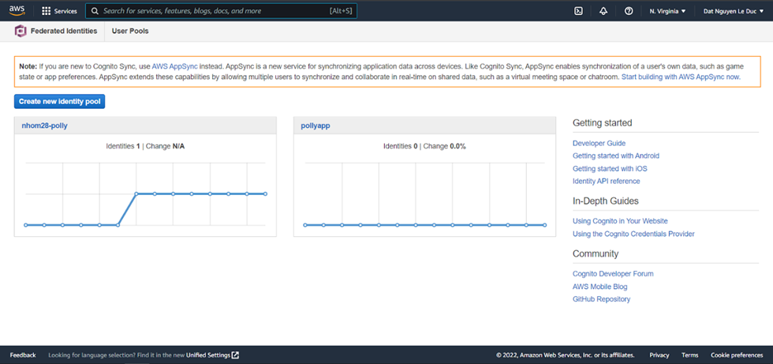
Cài đặt project
⁕ Cấu hình Cognito, IAM:
- Bước 1: Tạo Identity pool trên AWS Cognito

Slide 10
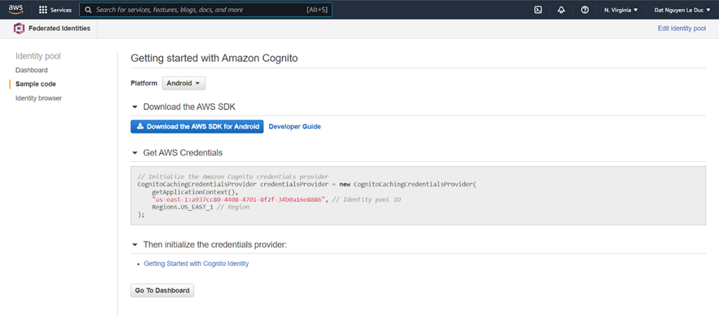
+ Sau khi khởi tạo sẽ có được identity như sau:

Slide 11
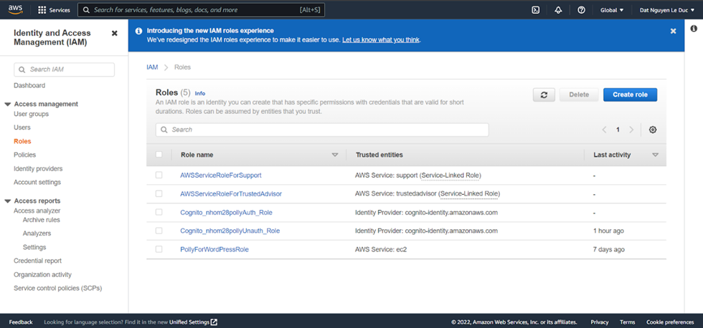
- Bước 2: Thêm quyền cho identity mới được tạo ở AWS IAM
+ Thêm quyền cho UnAuthen_Role:

Slide 12
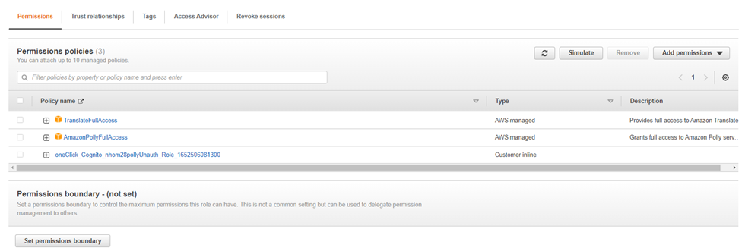
+ Thêm quyền cho phép sử dụng AWS Polly và Translate:

Slide 13
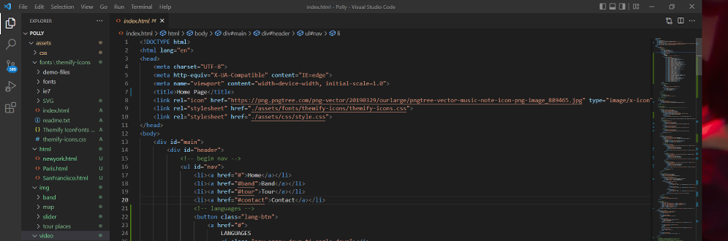
⁕ Tạo trang web:
- Bước 1: Tiến hành tạo website bằng html, Css, javascript:

Slide 14
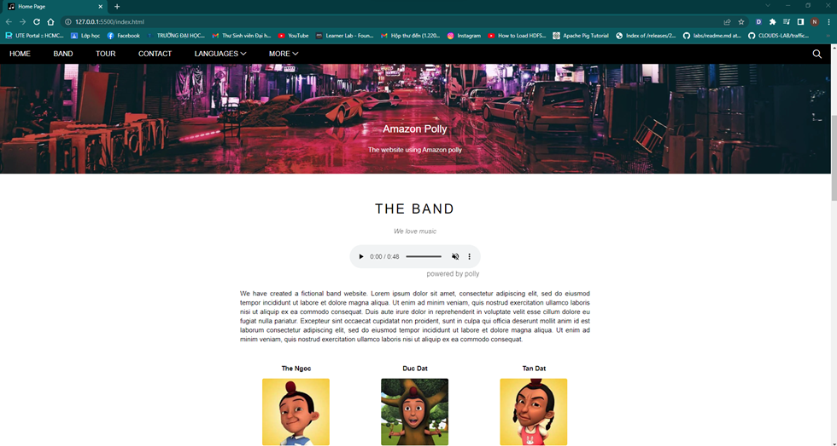

Slide 15
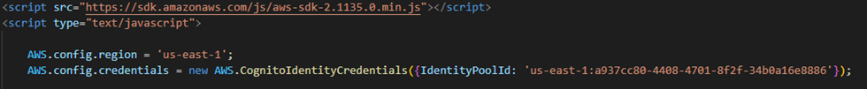
- Bước 2: Cấu hình AWS SDK để sử dụng Polly, Translate:

Slide 16
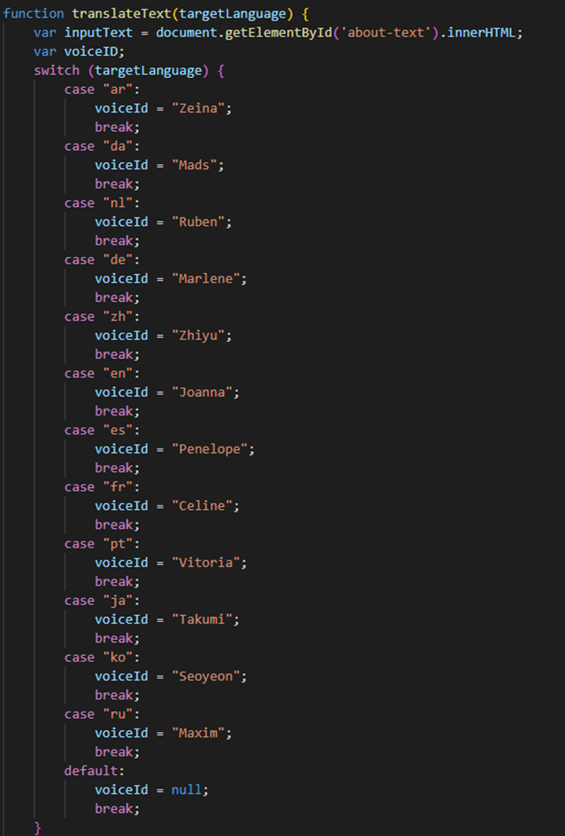
+ Sử dụng AWS Translate từ AWS SDK:

Slide 17
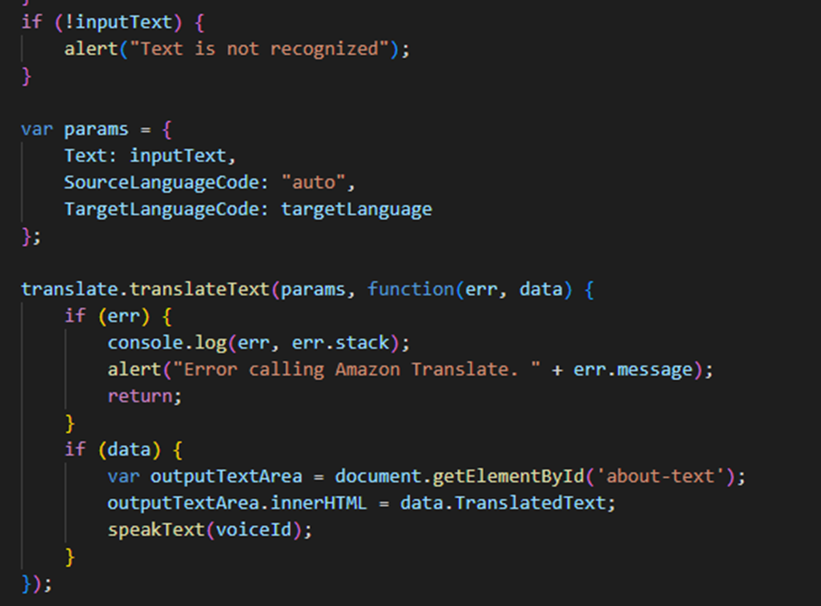

Slide 18
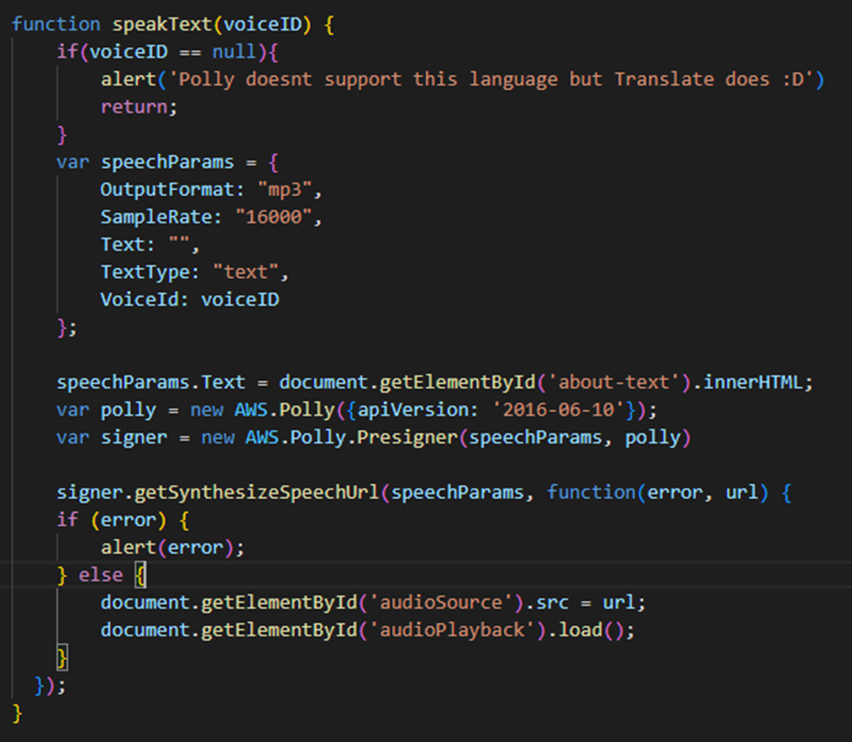
+ Sử dụng AWS Polly từ AWS SDK:

Slide 19
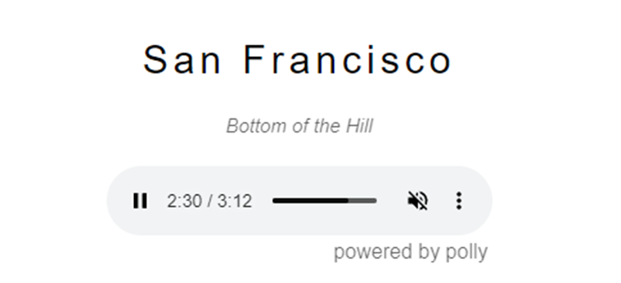
+ Sau khi kết hợp sẽ xuất hiện audio của polly trên website:

Slide 20
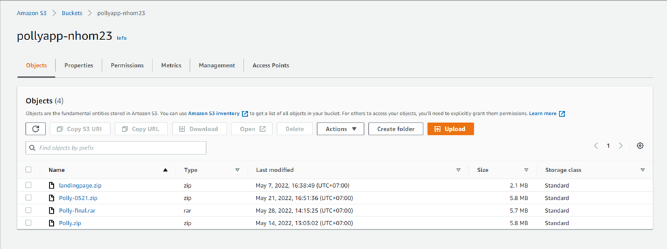
⁕ Triển khai trên S3 để có thể lưu về máy EC2:

Slide 21
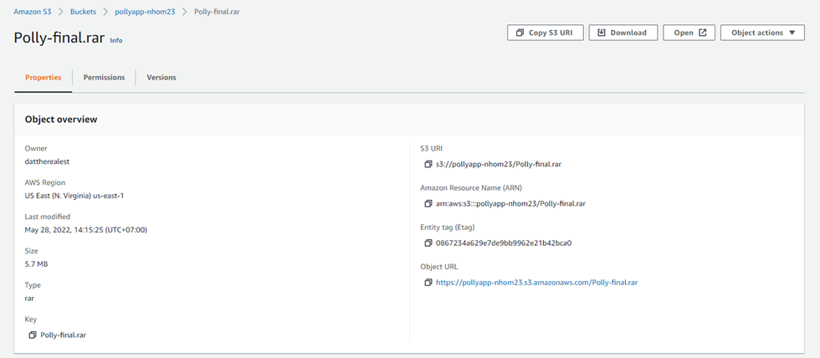
- Upload file đồ án và make public sẽ cho ra kết quả như sau:

Slide 22
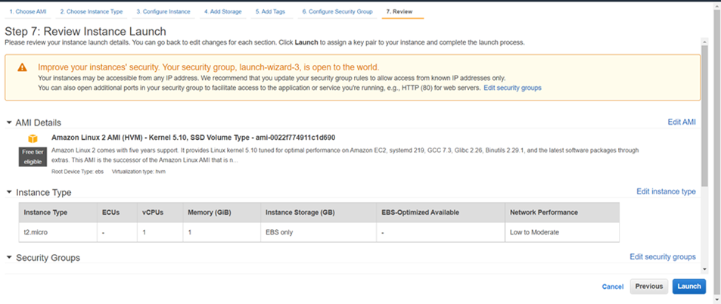
⁕ Tạo EC2:

Slide 23
⁕ Kết nối EC2 và tải các dịch vụ:
- Thao tác các lệnh sau: Sudo -I
yum install -y httpd mysql php
Tải project từ S3 về:
Cd /var/www/html/
Wget https://pollyapp-nhom23.s3.amazonaws.com/Polly.zip
Unzip Polly.zip
Service httpd start
- Chạy ứng dụng bằng cách vào địa chỉ Ipv4 của máy EC2

Slide 24
DEMO VÀ KẾT QUẢ

Slide 25
Thank you for your listening

